Slide 1
Optochtlied 2017

Slide 2
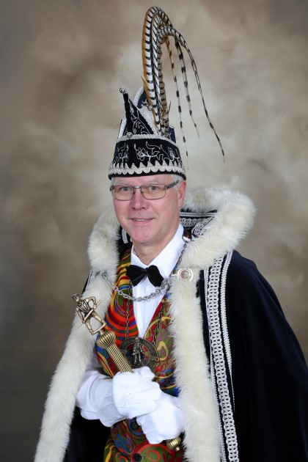
Refrein;
We zingen met z’n allen over Bunt en Haai
de stemming is weer opperbest, nèè het is hier echt nooit saai
Mee Prins John d`n urste, gaon we aon de zwier
dè kost ons weinig moeite ja ‘t Hupke hi plezier
Ja we zingen en we drinken en we eten nog een aai
tussen Bladel en de Beerzen in het land……. van Bunt en Haai.

Slide 3
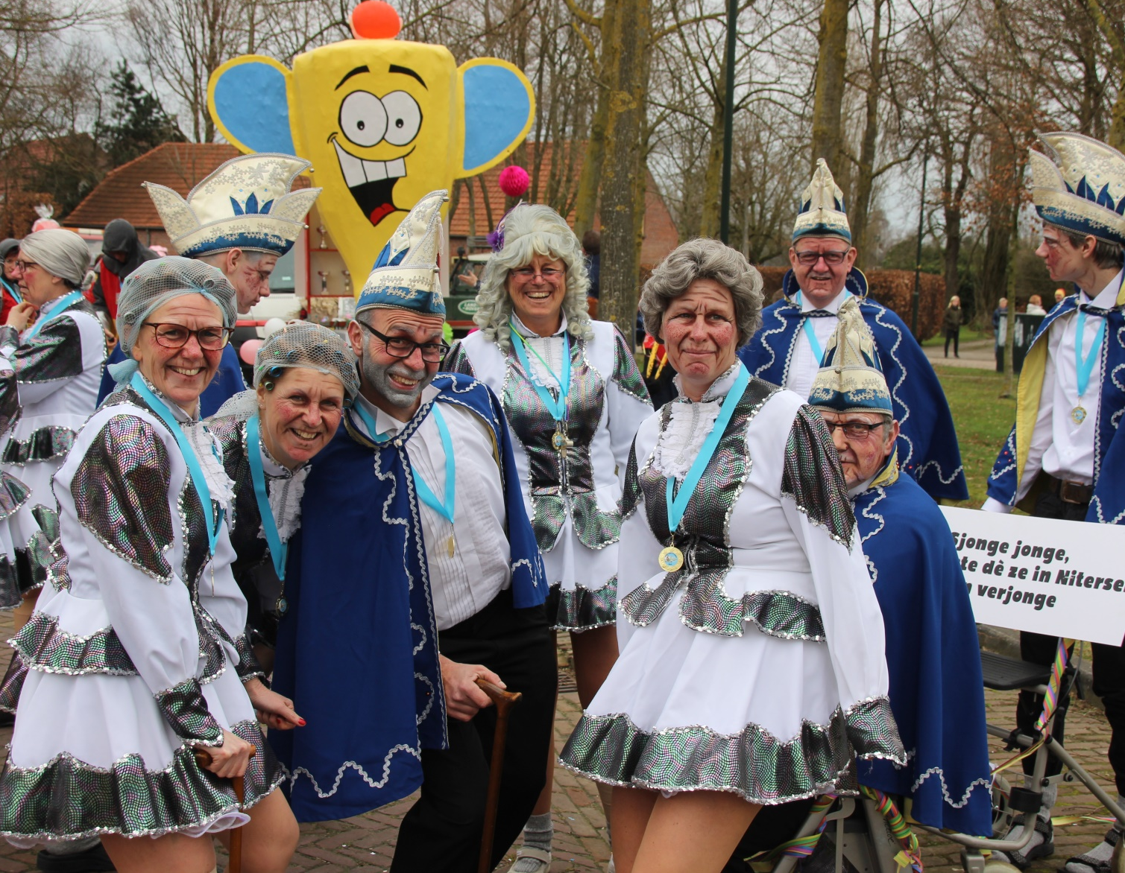
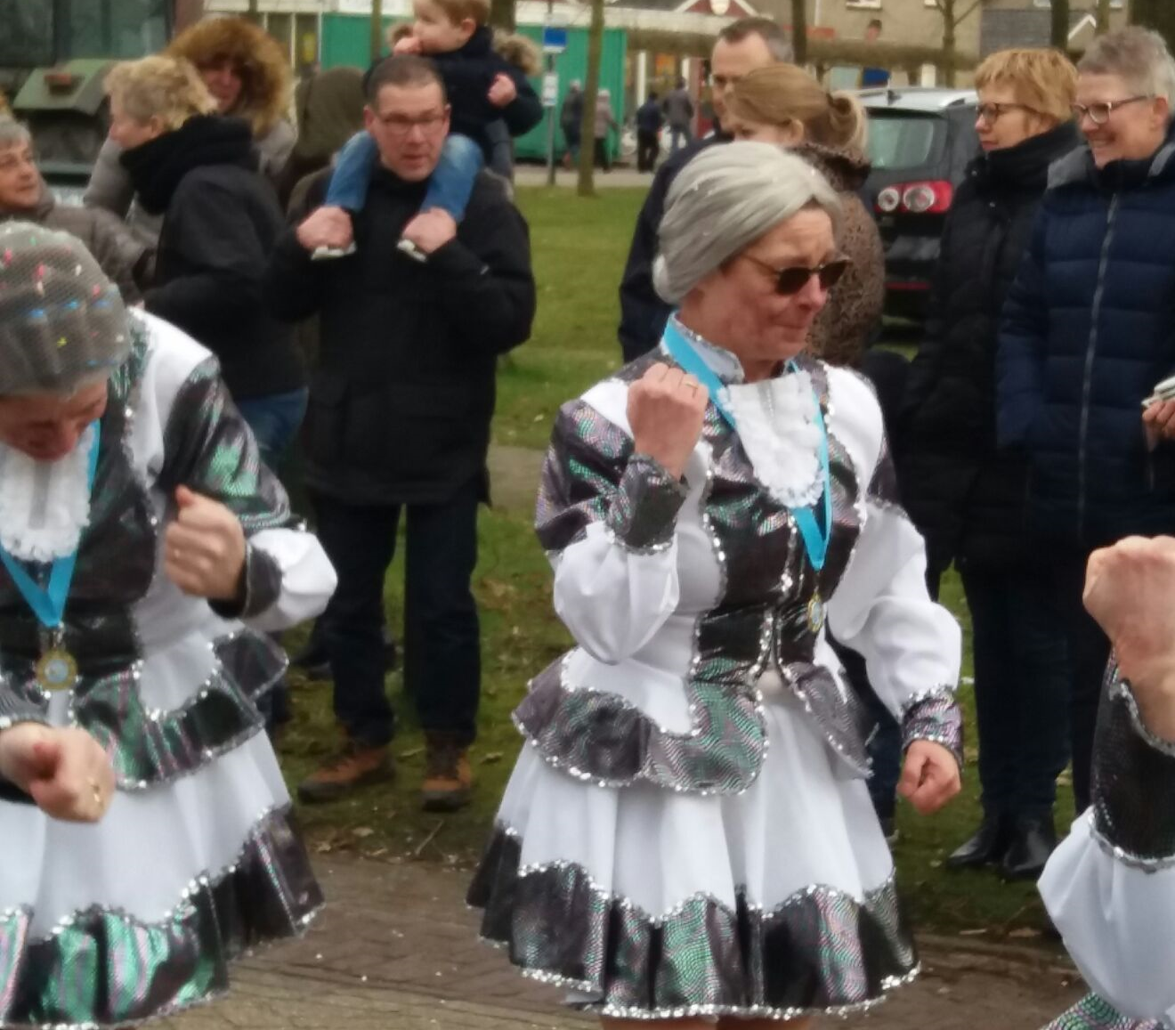
Twee deskundologe, vlakbij dun overgang
ze adviseerde mannen, opvliegers duren lang.
Een heleboel ouwe grijzen, in hun hippe kledij
hebben heel veel jaar gewacht
op een prinsje aan hun zij.

Slide 4
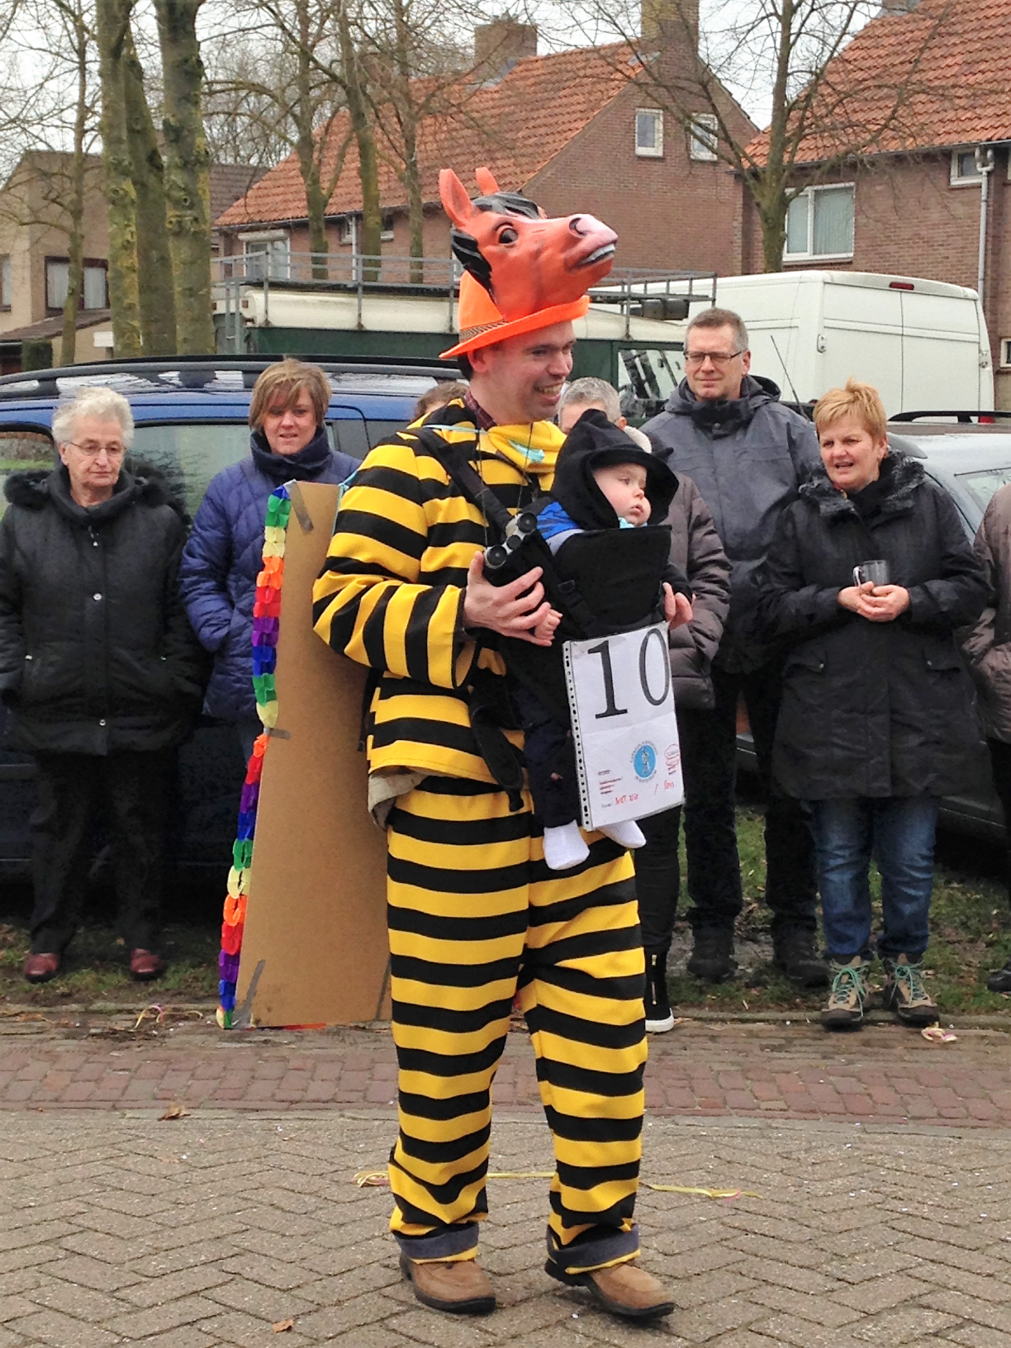
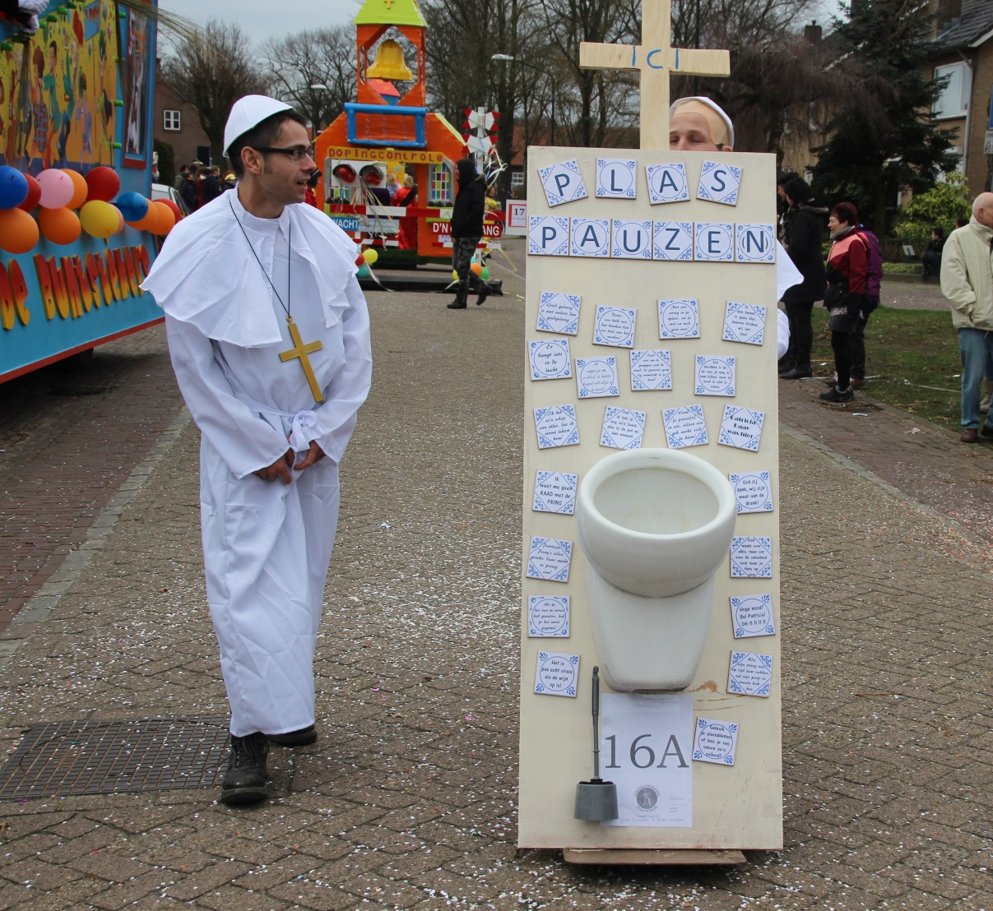
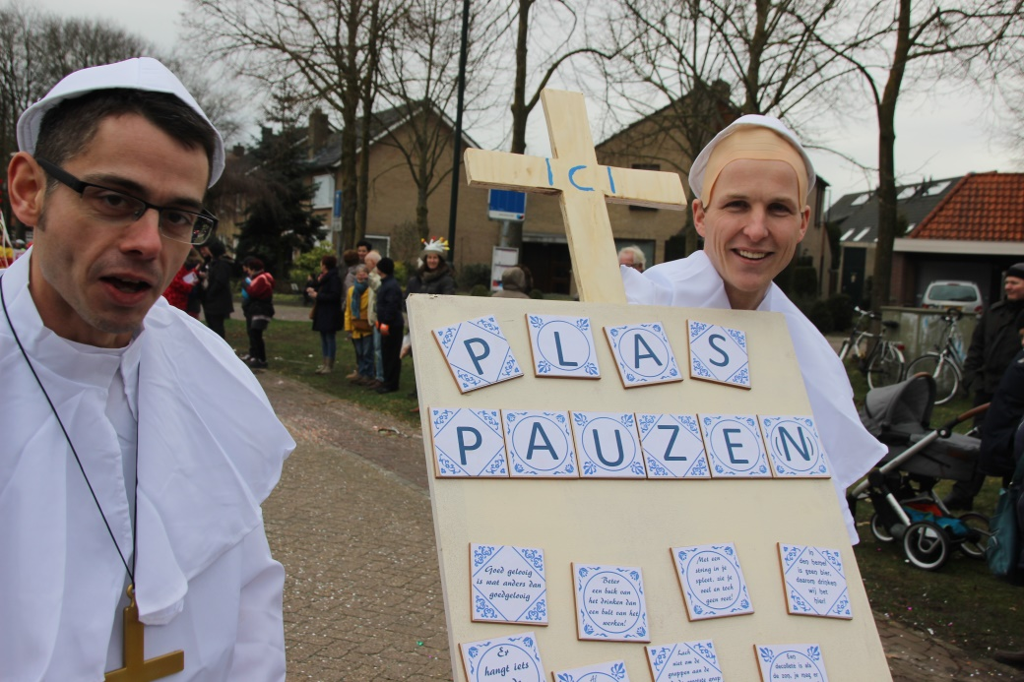
Twee oude grijze mannen, veel Roomser dan de Paus
die stonden wild te plassen, bekant over oewe kous.
We weten jong en oud talent is unne mooie mix,
`t wordt dan vast en zeker iets, of toch misschien Net Nix.

Slide 5
R E F R E I N
We zingen met z’n allen over Bunt en Haai
de stemming is weer opperbest, nèè het is hier echt nooit saai
Mee Prins John d`n urste, gaon we aon de zwier
dè kost ons weinig moeite ja ‘t Hupke hi plezier
Ja we zingen en we drinken en we eten nog een aai
tussen Bladel en de Beerzen in het land……. van Bunt en Haai.

Slide 6
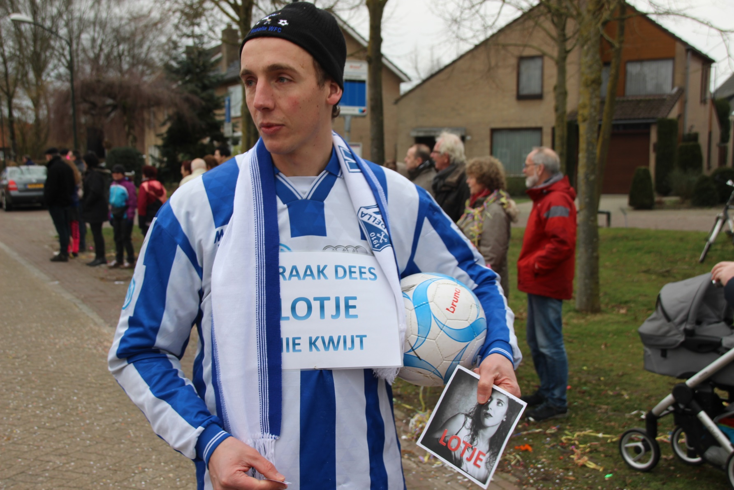
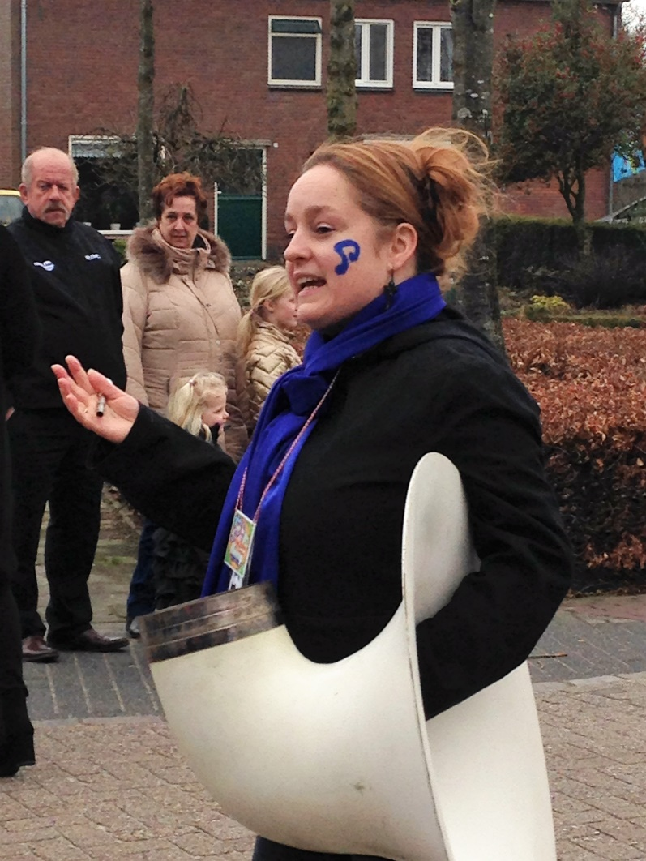
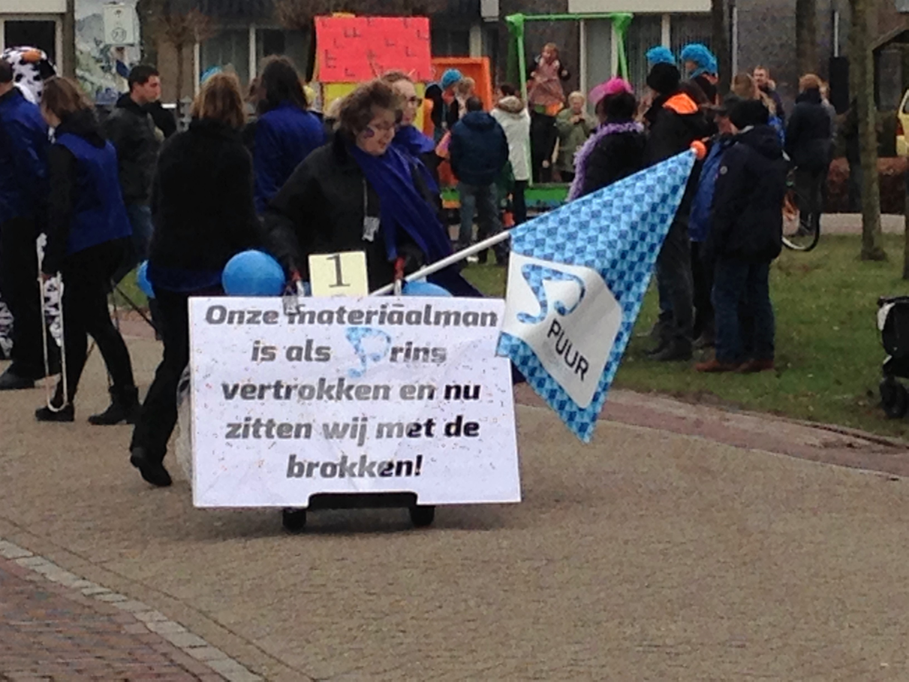
Puur die zat mee brokken, instrumenten niet compleet
omdat de matriaalman, als Prins John werd verkleed.
De Bladelse blauw-witten, bekend in heel `t land
maar ons eigen Lotje heeft, nog niemand aan haar hand.

Slide 7
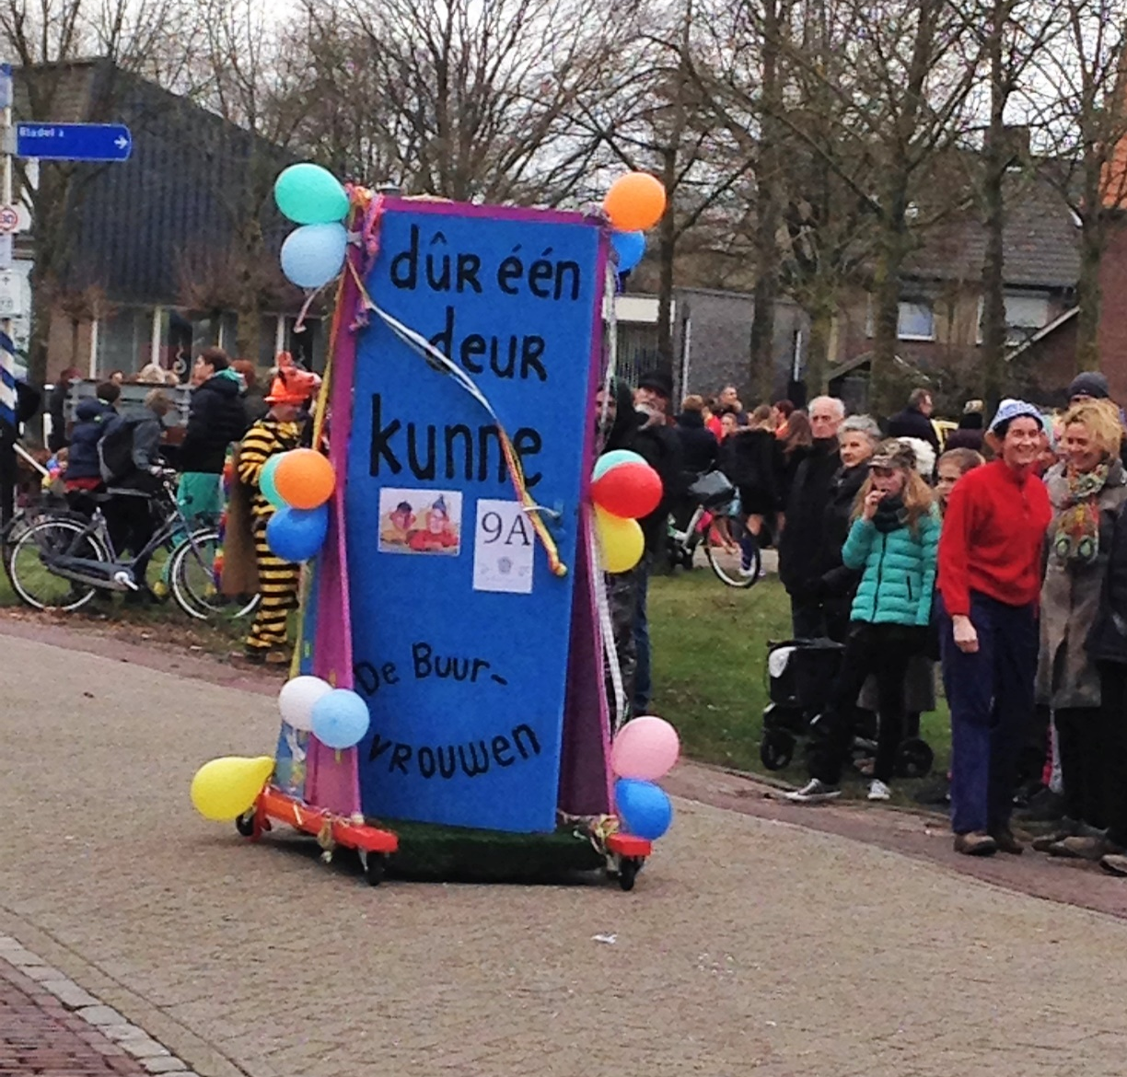
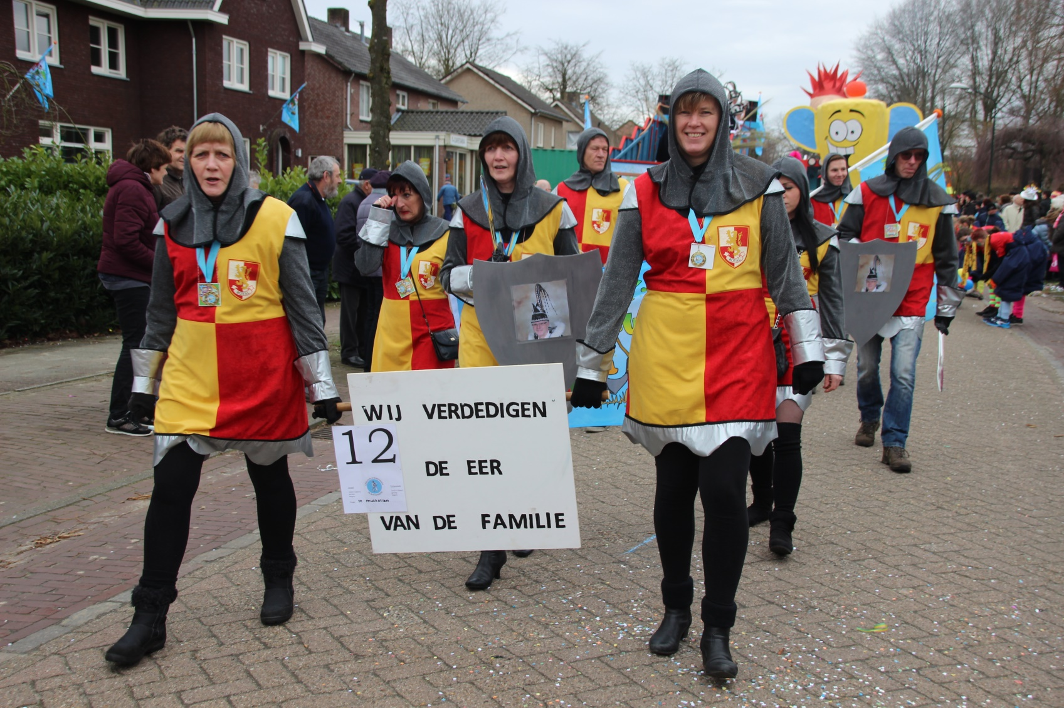
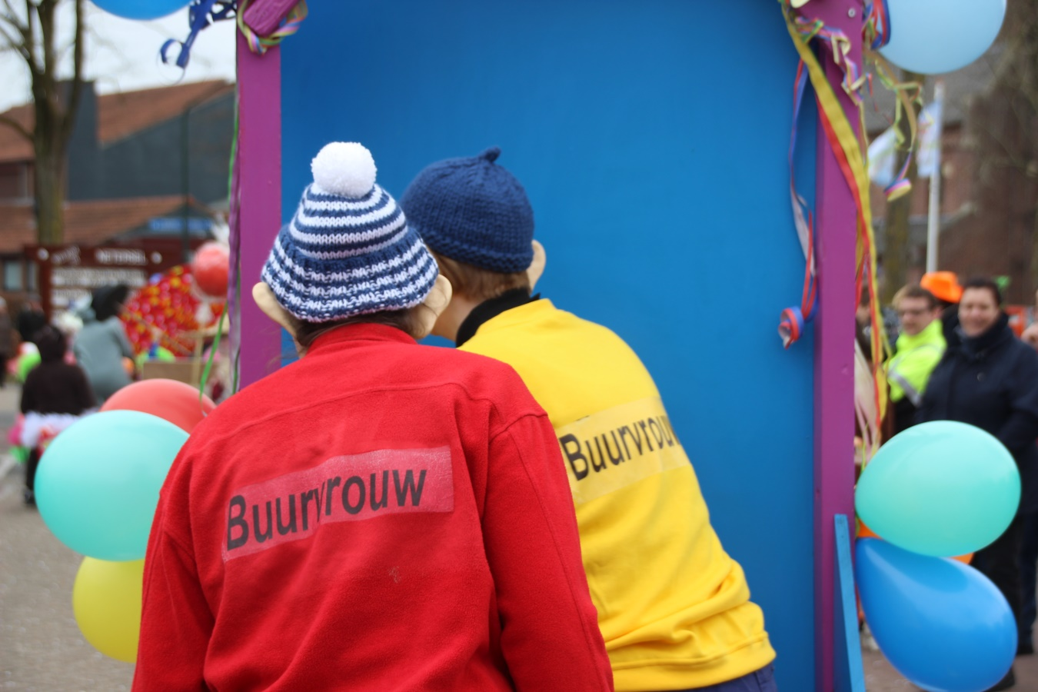
Musketiers zijn strijders, die gaan echt voor de eer
Prins John zal zich gedragen, dat doet hij als een heer!
En zie, buurvrouw en buurvrouw, samen dur één deur
dat scheelt vur ons allemaol, gigantisch veel gezeur.

Slide 8
Refrein:
We zingen met z’n allen over Bunt en Haai
de stemming is weer opperbest, nèè het is hier echt nooit saai
Mee Prins John d`n urste, gaon we aon de zwier
dè kost ons weinig moeite ja ‘t Hupke hi plezier
Ja we zingen en we drinken en we eten nog een aai
tussen Bladel en de Beerzen in het land……. van Bunt en Haai.

Slide 9
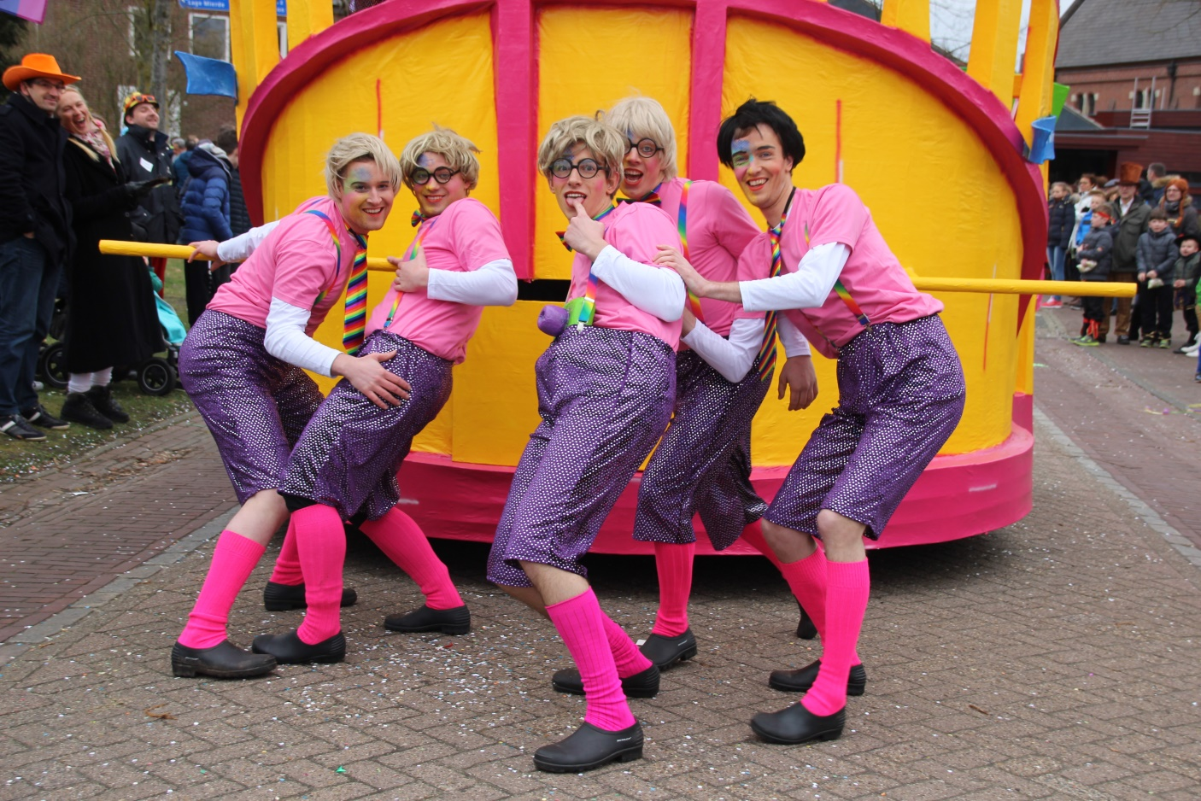
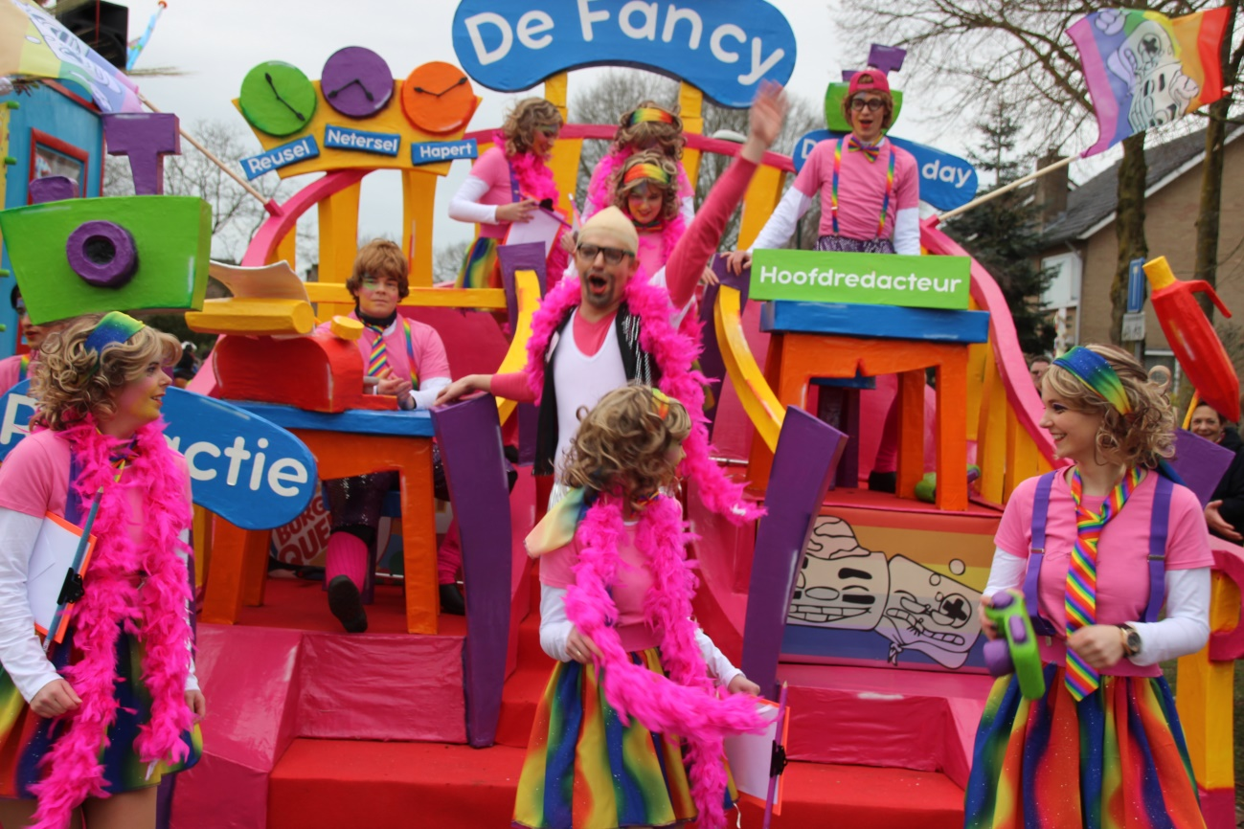
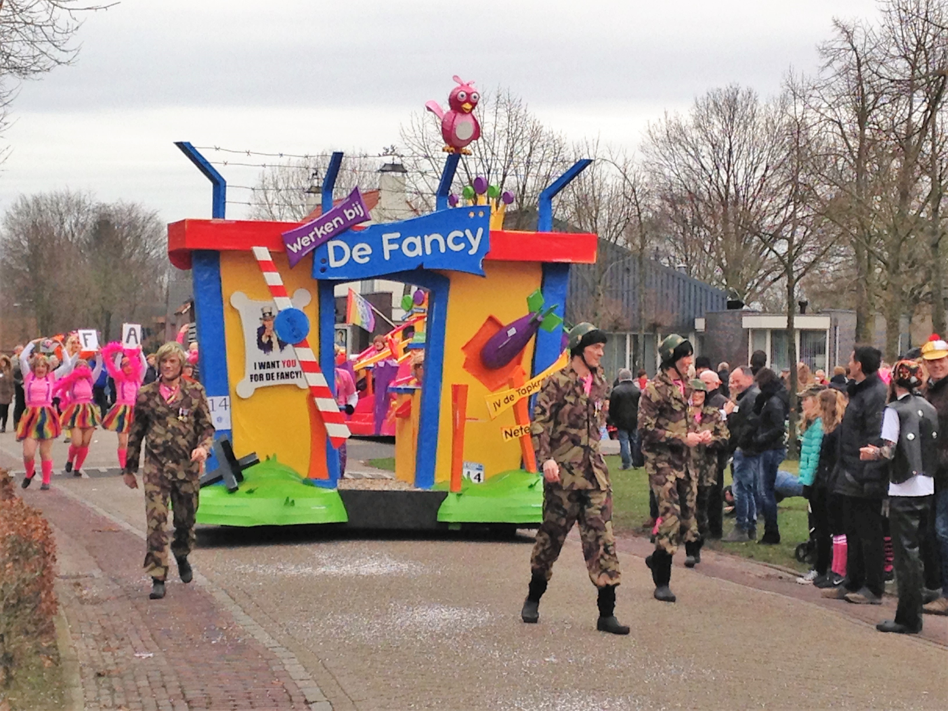
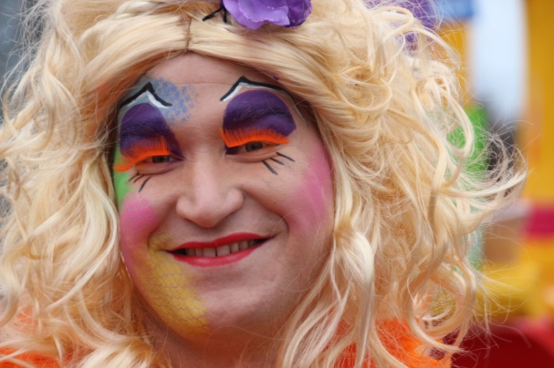
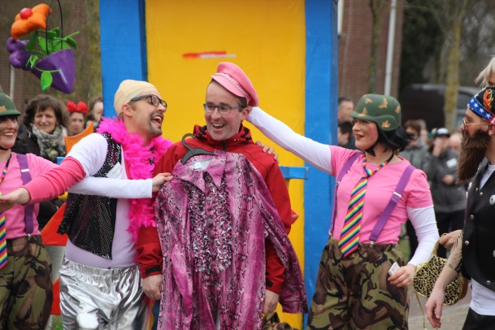
De Tapkratjes geven, hun urste blaaike uit,
De Fancy is een heel tof blad, ‘t was een goed besluit.
Redactie zoekt nog mensen, durf jij d’uitdaging aan
om samen met die lui de glemmer in te gaan?

Slide 10
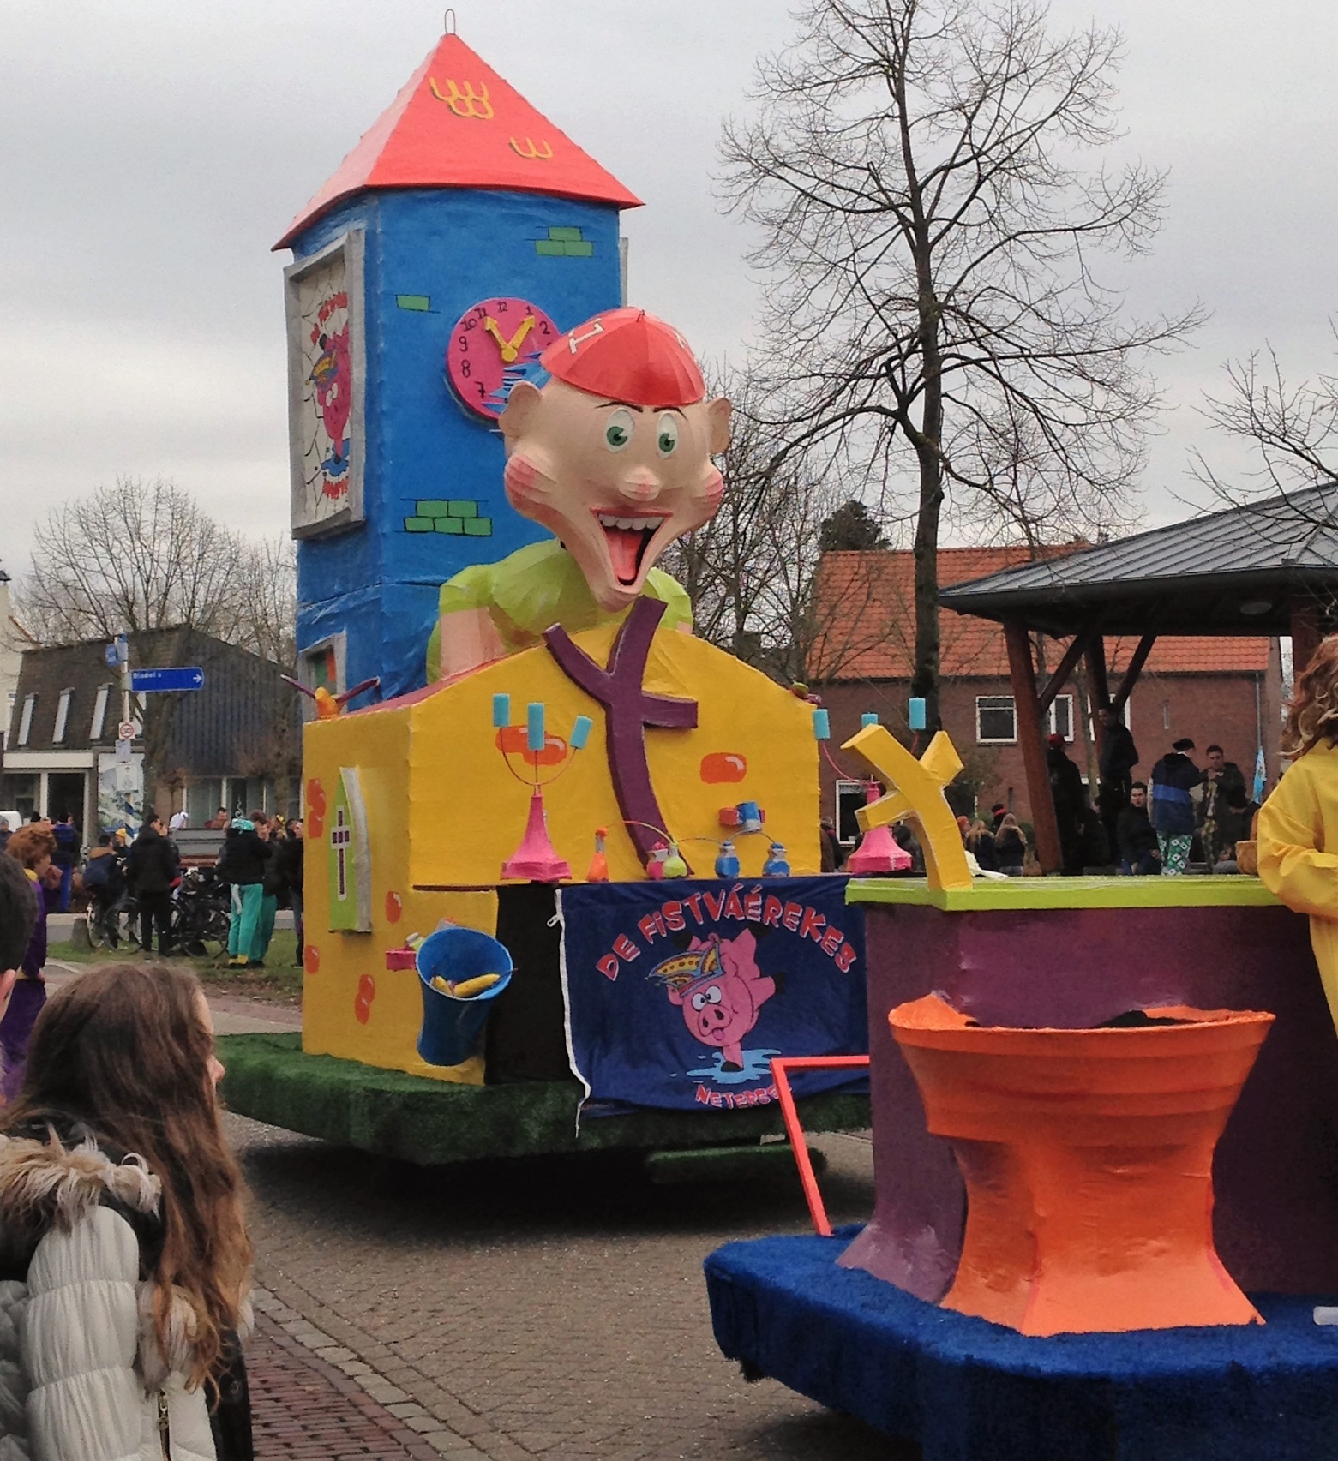
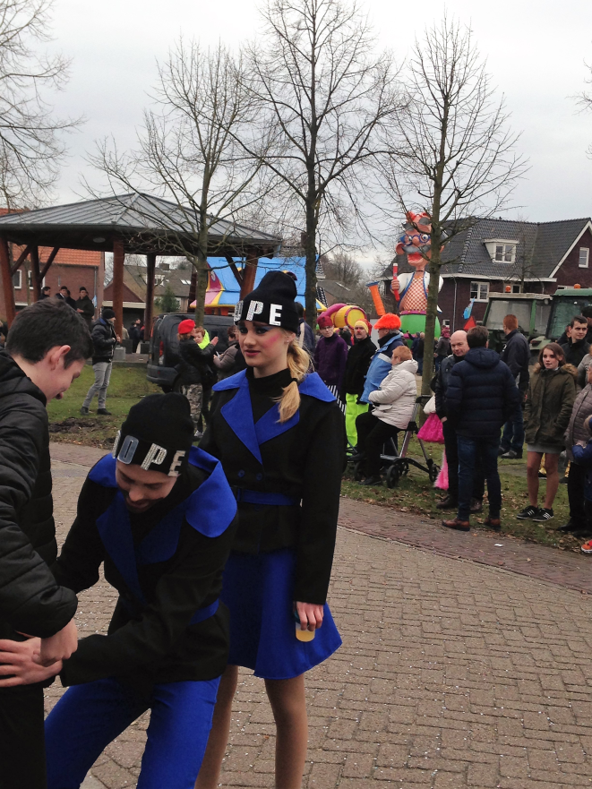
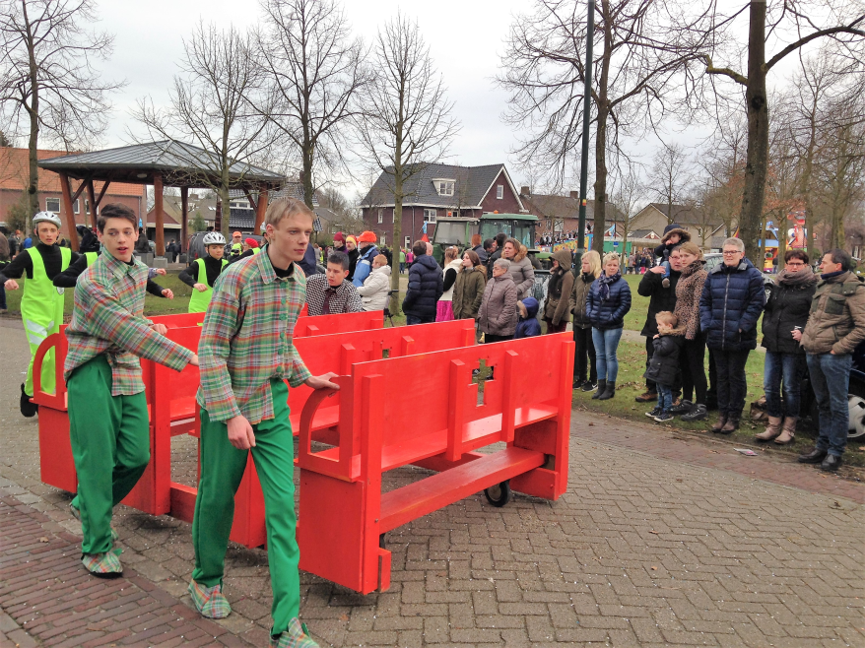
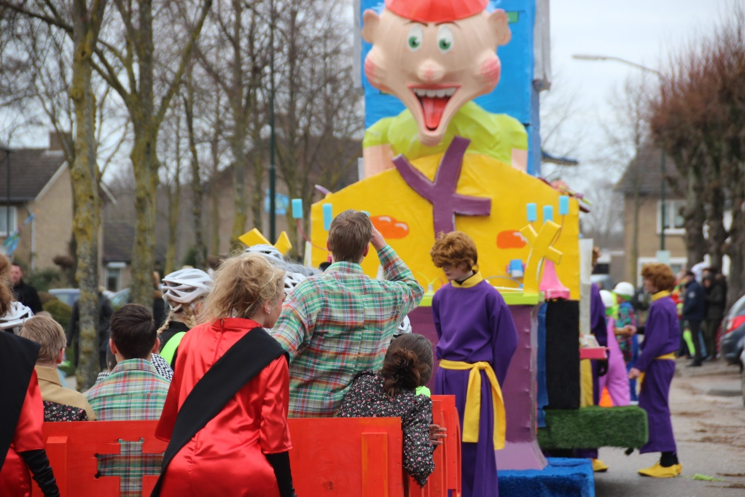
Sporten is un heel goei ding, vooral op eigen kracht
als er opeens controle komt is dat wel heel verdacht.
Dopen is een heel mooi ding, maar haast verleden tijd
De Fistverrekes zijn hierdoor, bijna de zegen kwijt.

Slide 11
Refrein:
We zingen met z’n allen over Bunt en Haai
de stemming is weer opperbest, nèè het is hier echt nooit saai
Mee Prins John d`n urste, gaon we aon de zwier
dè kost ons weinig moeite ja ‘t Hupke hi plezier
Ja we zingen en we drinken en we eten nog een aai
tussen Bladel en de Beerzen in het land……. van Bunt en Haai.

Slide 12
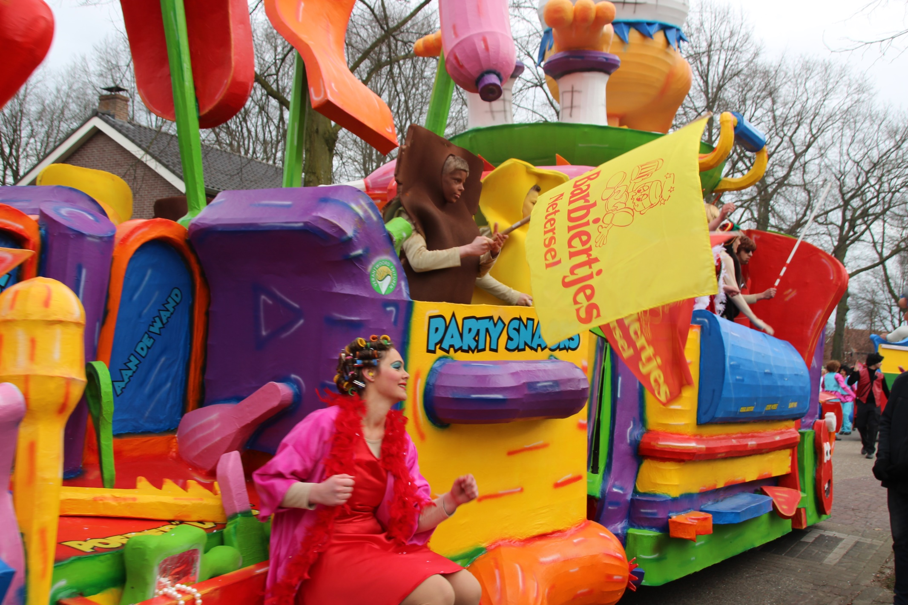
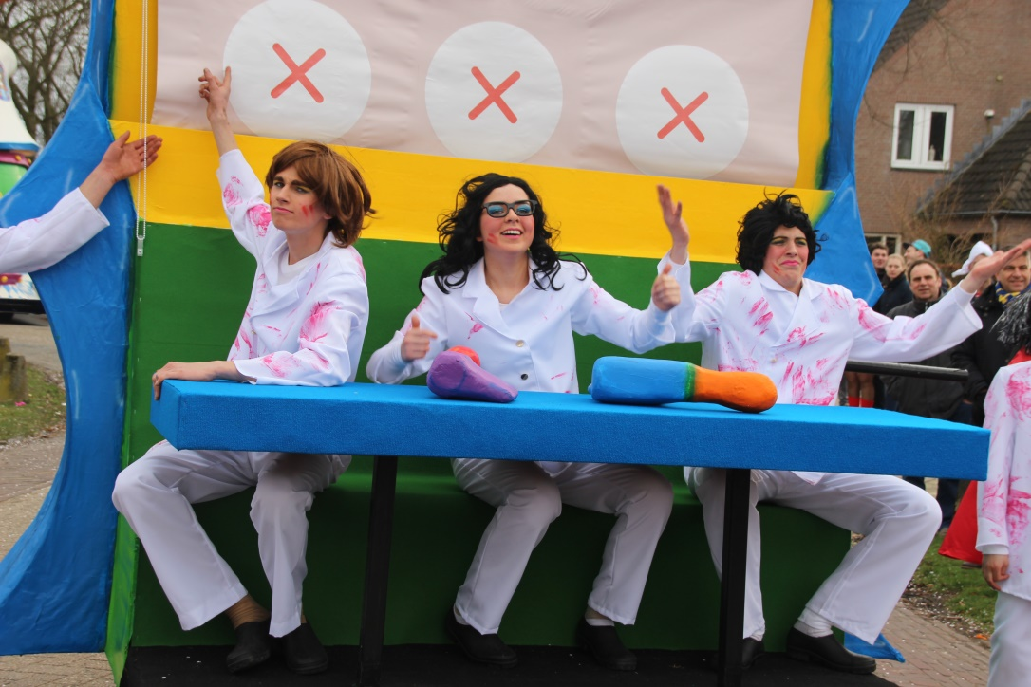
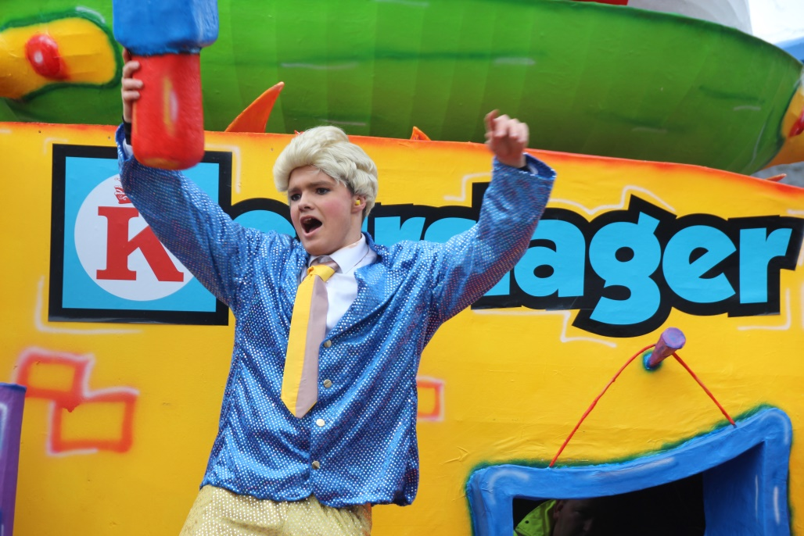
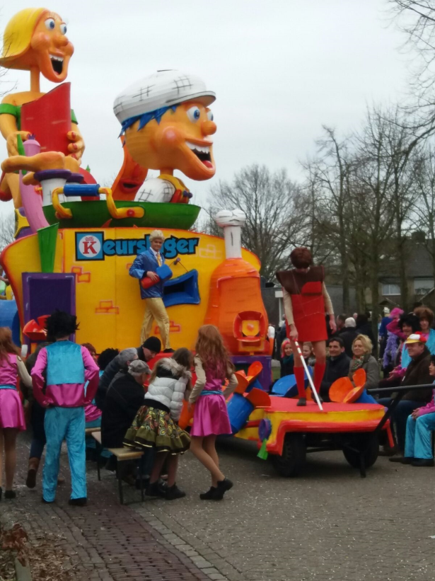
Vandaag geen kiloknallers, lekkers in de kuip
het bezorgde bij bezoekers, hen een flinke stuip.
Keurbedrijf “ Barbiertjes” , vandaag in volle gang
en iedereen die weet het ja, mode is van belang!

Slide 13
De Buntstekers zetten , hun beste beentje voor
en regelen de carnaval, dat is geweldig hoor.
Bedankt namens ons allen, vorst , bestuur en raad
Fantastisch dat `t ieder jaar, weer zo bijzonder gaat!

Slide 14
Refrein:
We zingen met z’n allen over Bunt en Haai
de stemming is weer opperbest, nèè het is hier echt nooit saai
Mee Prins John d`n urste, gaon we aon de zwier
dè kost ons weinig moeite ja ‘t Hupke hi plezier
Ja we zingen en we drinken en we eten nog een aai
tussen Bladel en de Beerzen in het land……. van Bunt en Haai.
van bunt en haai van bunt en haai van bunt en haai

Slide 15
Houdoe, ………en bedankt!
Tekst: Anja

